Slide 1
Индивидуальные предприниматели: вчера, сегодня, завтра.
К 30-летию принятия Закона СССР «Об индивидуальной трудовой деятельности»
Илья Хандриков
19.11.2016

Slide 2
Кризис советской экономики
Экстенсивный характер экономики
Безумные военные расходы
Падение доходов от продажи энергоносителей
Рост внешней задолженности
Отсутствие стимулов к труду
30% трудоспособного населения – «самозанятые», теневая экономика

Slide 3
Необходимость глубоких экономических реформ осознавалась постепенно
Структурная перестройка промышленности («ускорение» ) ➔
Необходимость изменения действующей экономической модели, рыночная экономика ➔
Развитие «индивидуальной трудовой активности населения» (эвфемизм, замена понятия «предпринимательская активность»)

Slide 4
Закон – исходный пункт экономической трансформации в СССР
19 ноября 1986 года ВС СССР принял Закон СССР №6051-XI «Об индивидуальной трудовой деятельности», введенный в действие 01.05.1987 года
1988 год – 734 000 человек заняты индивидуальной трудовой деятельностью в СССР. Начало формирования массового негосударственного сектора, вместо теневого бизнеса: первый (успешный!) опыт по выводу экономической активности из теневой экономики.
Около 30 видов товаров и услуг.

Slide 5
Индивидуальное частное предприятие
Закон РСФСР от 25.12.1990 г. «О предприятиях и предпринимательской деятельности» - новое понятие «Индивидуальное частное предприятие (ИЧП)» ➔
01.01.1991 г. Закон СССР «Об индивидуальной трудовой деятельности» утратил свою силу.

Slide 6
Индивидуальный предприниматель
01.01.1995 г. – ст.23 Гражданского кодекса РФ «Предпринимательская деятельность гражданина»
Понятие «Индивидуальный предприниматель» (ИП) – физическое лицо, осуществляющее предпринимательскую деятельность без образования юрлица

Slide 7
Закон №129-ФЗ от 08.08.2001 г. «О государственной регистрации юридических лиц и индивидуальных предпринимателей»
Специальные налоговые режимы: упрощенная система налогообложения и единый налог на вмененный доход (ЕНВД)
ИП – фермер (Федеральный закон «О крестьянском (фермерском) хозяйстве» №74 ФЗ от 11.06.2003 г.)

Slide 8
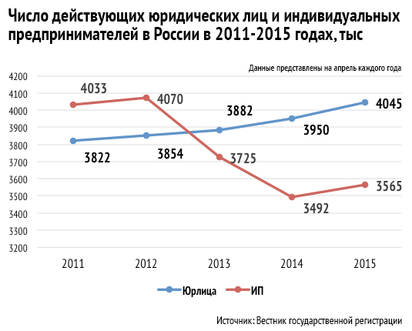
2013- 2014 годы – падение темпов роста ИП
Повышение обязательных платежей (страховые взносы) в 2 раза.
Результат: массовое закрытие – 650 000 ИП.

Slide 9
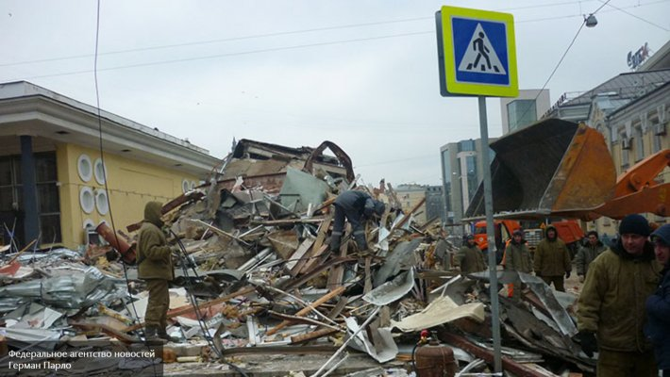
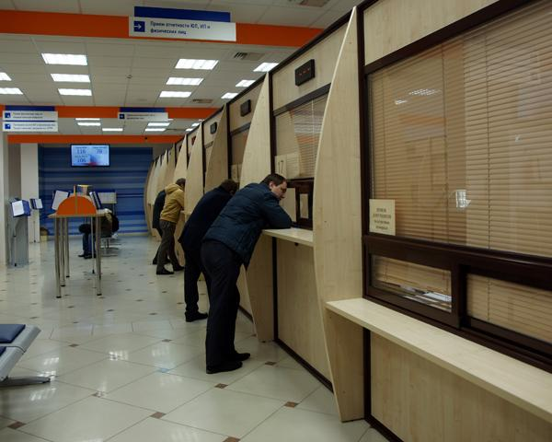
Как государство «поддерживало» ИП: 2010 – 2016 годы
Рост налоговой нагрузки, платежей, штрафов
Уничтожение «самостроя» ➔
Передел собственности в пользу аффилированных с чиновниками лиц

Slide 10
На август 2016 года…
В России зарегистрировано 2.926 000 индивидуальных предпринимателей
В Казахстане в 2 раза больше ИП - и в два раза меньше «в тени» (%)

Slide 11
2016 год: Россия через 30 лет после принятия закона
Падение экономических показателей
Больше 70% - доля государства в экономике
Коррупция
Огромные военные расходы
Падение доходов от продажи энергоносителей
Отсутствие стимулов к легальному труду (до 20 млн. взрослых – в неформальной экономике)
Структурный кризис
Падение авторитета власти
Вывод: необходимость системных реформ, как 30 лет назад!

Slide 12
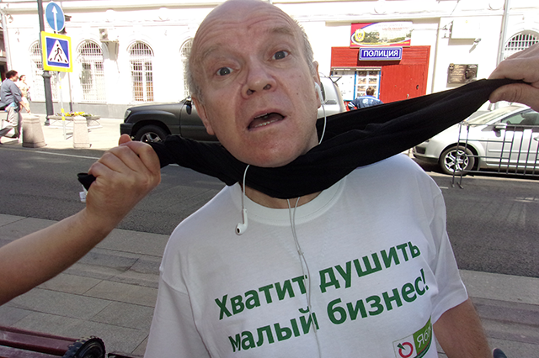
Что необходимо для развития ИП?
Закон, регулирующий деятельность ИП и формулирующий полный список возможных нормативных актов в отношении ИП на уровне регионов
Снижение административного давления
Передача регионам всех налоговых доходов от ИП
Реальные (а не дутые) налоговые каникулы
Отказ от двойного налогообложения (дальнобойщики)
Увеличение числа видов деятельности по патенту, возможность выбора между ЕНВД, упрощенкой и патентом, отказ от отмены специальных налоговых режимов

Slide 13
Благодарю за внимание!

